Slide 1
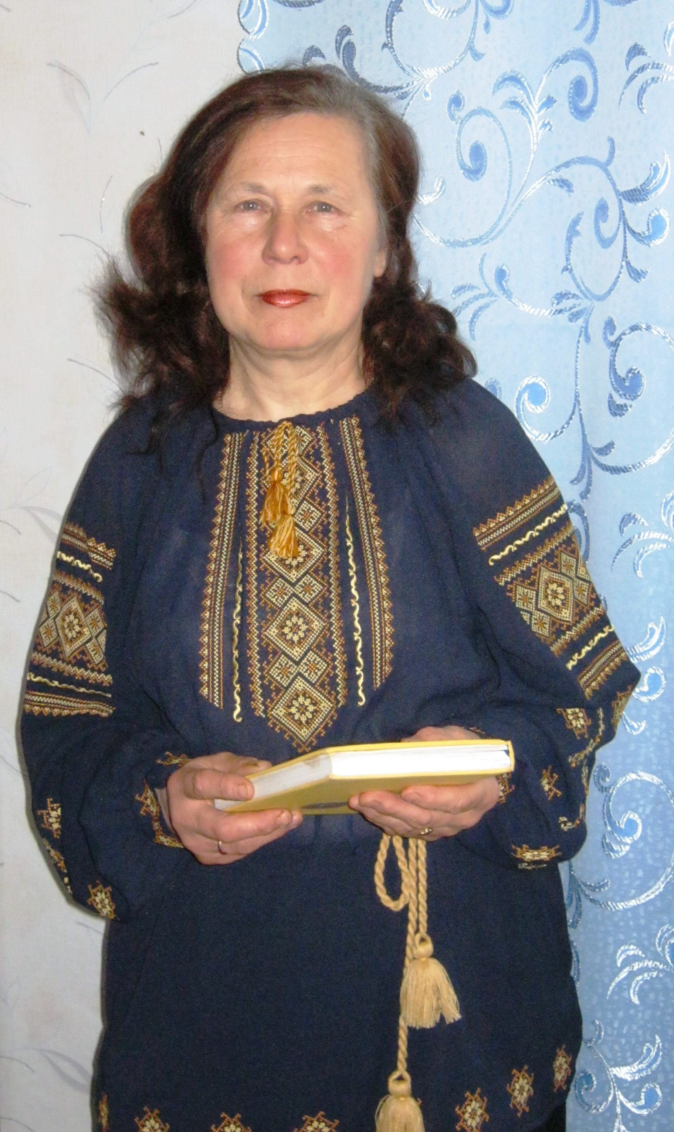
З досвіду роботи вчителя математики
Великоклецьківського НВК
Поліщук
Олени
Романівни

Slide 2

Загальні відомості
Дата народження : 26 січня 1956року
Освіта : вища, Ровенський педагогічний інститут
ім. Д.З.Мануїльського ,1977рік
Спеціальність за дипломом: вчитель математики
Посада: вчитель математики Великоклецьківського НВК
Стаж роботи: 40 років
Категорія: спеціаліст вищої категорії
Педагогічне звання: старший вчитель
Курси підвищення кваліфікації: 02.12-13.12 2013рік, 03.01.- 05.01. 2018р. 16.04. – 19.04.2018р. очно-дистанційне навчання

Slide 3
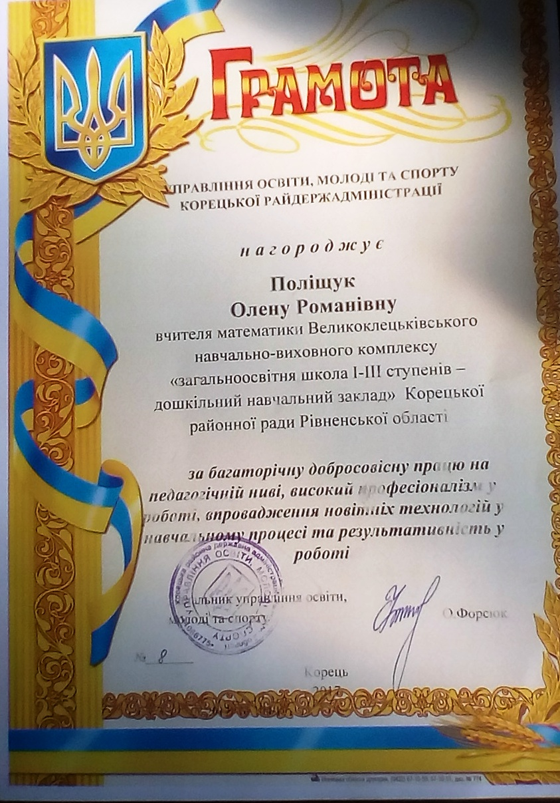
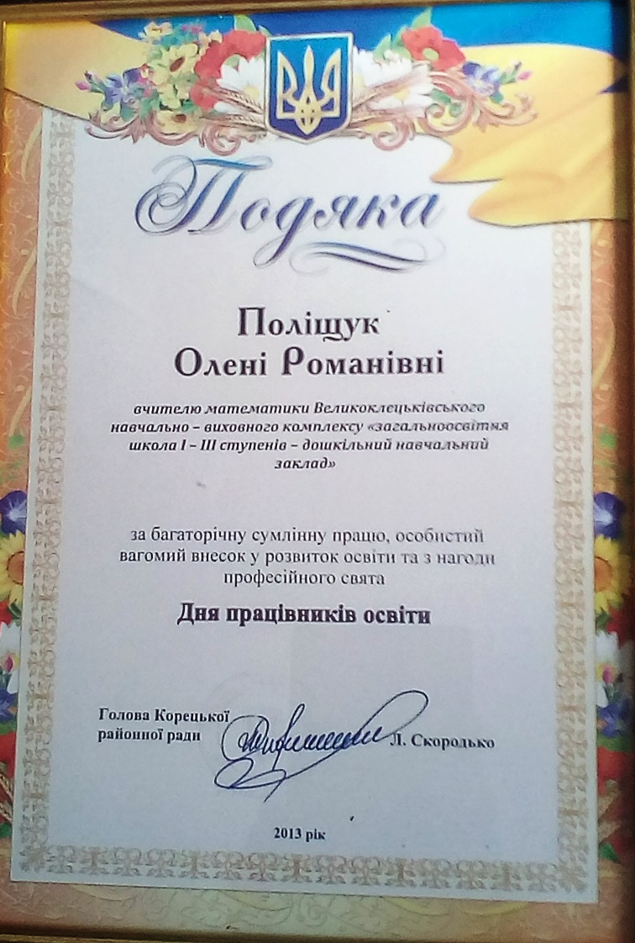
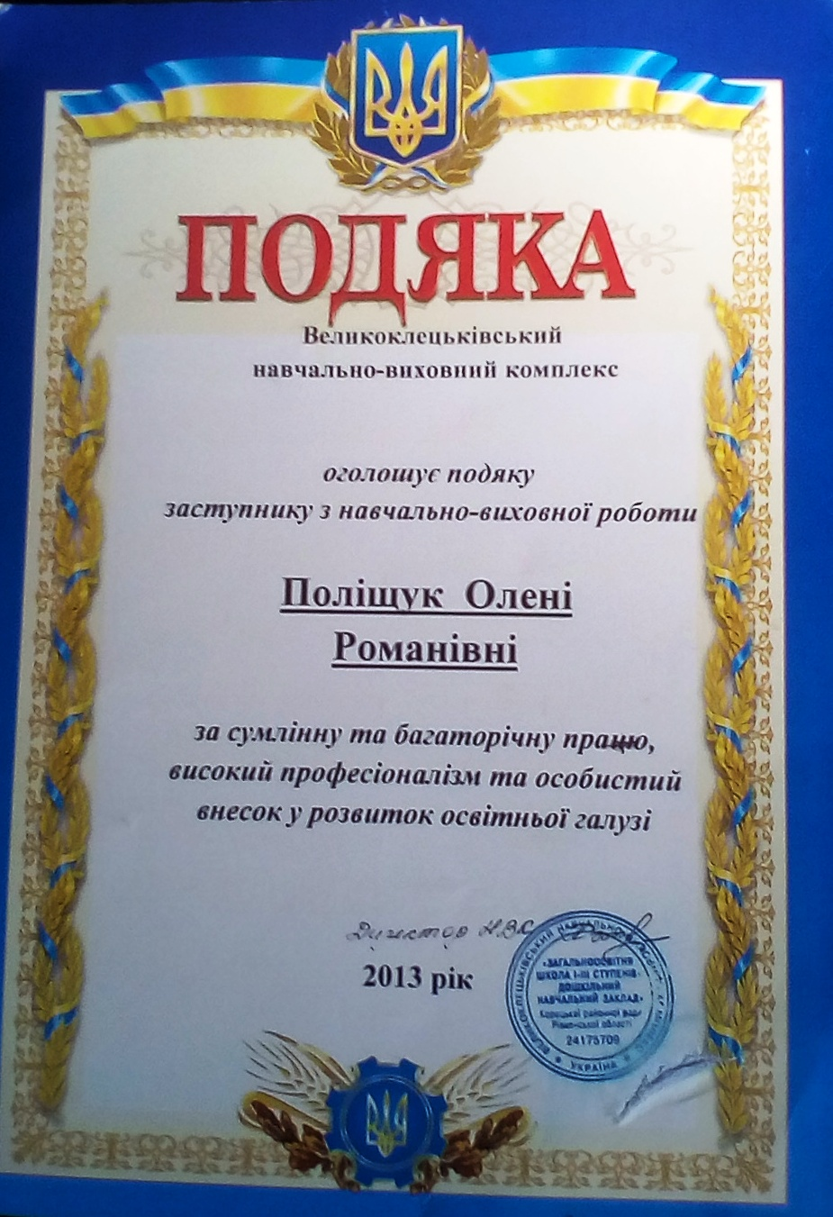
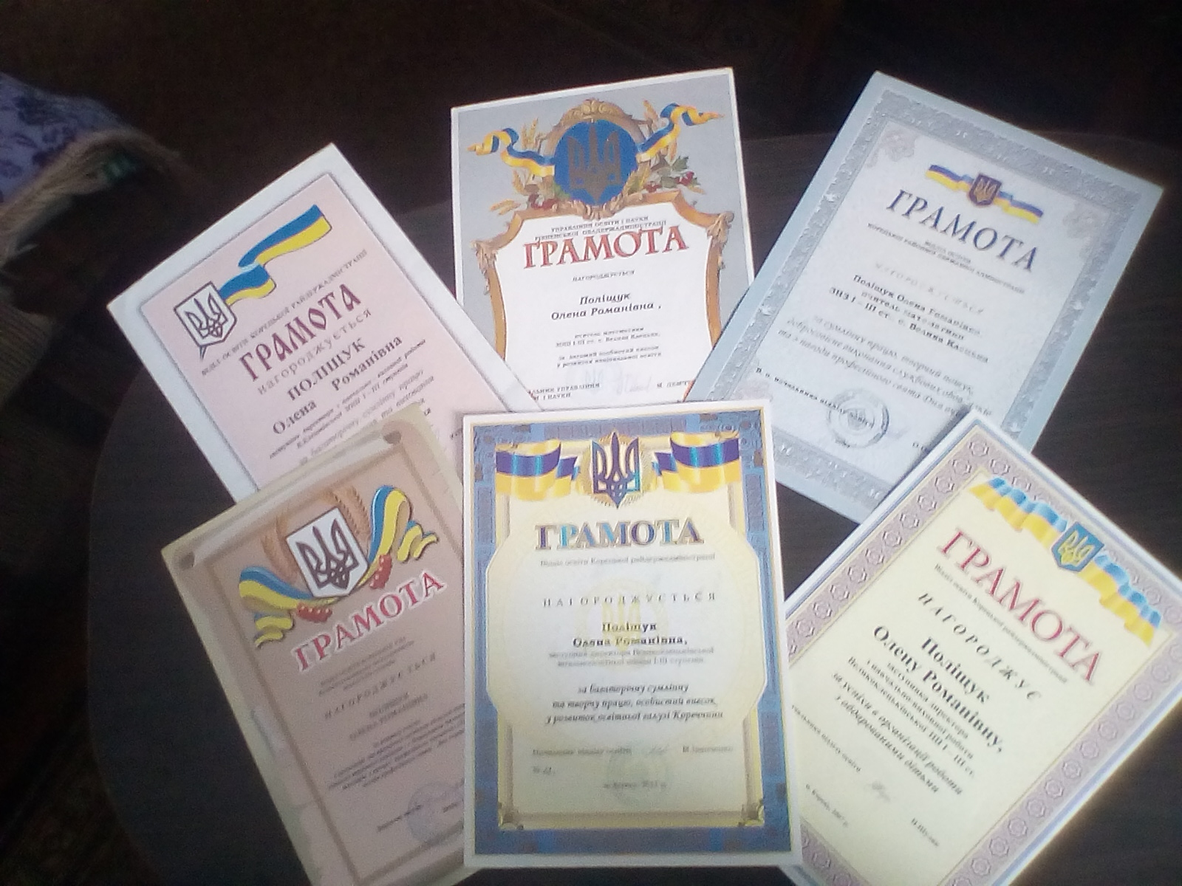
Нагороди

Slide 4
Педагогічне кредо:
«Краще навчається не той, хто ретельно запам’ятовує прочитане, а той, хто набуває навичок застосовувати вивчене до конкретної справи»
(М. В. Остроградський).
Життєве кредо:
Спішить учитель,
Допоки очі бачать,
Допоки руки працею горять.
Спішить учитель,
Щоб любити і навчати…
В. Сосюра

Slide 5
ІІ. Самоосвітня діяльність
Науково – методична проблемна тема школи: Спрямованість навчально- виховного процесу на розвиток ключових компетентностей та моральних якостей особистості.
Науково – методична проблемна тема шкільного методичного об’єднання вчителів природничо-математичного циклу: Формування ключових компетентностей школярів як основи для успішної самореалізації особистості в майбутньому.
Тема самоосвіти: Сучасні технології навчання в загальноосвітній школі.
Проблема, над реалізацією якої, працюю: Застосування в педагогічній діяльності технологій, методів, прийомів, спрямованих на формування в дитини здатності свідомого засвоєння навчального матеріалу

Slide 6
ІІІ. Результати педагогічної діяльності.
1.Динаміка якості знань учнів з математики
Навчальний рік Кількість учнів Якісний показник
2013 - 2014н.р. 16/11 69%
2014 - 2015 н.р. 13/9 69%
2015 - 2016 н.р. 16/8 50%
2016 - 2017 н.р. 17/11 65%
2 .Випускники здають ЗНО з математики : 2 вступили до ВНЗ за предметною спрямованістю.

Slide 7
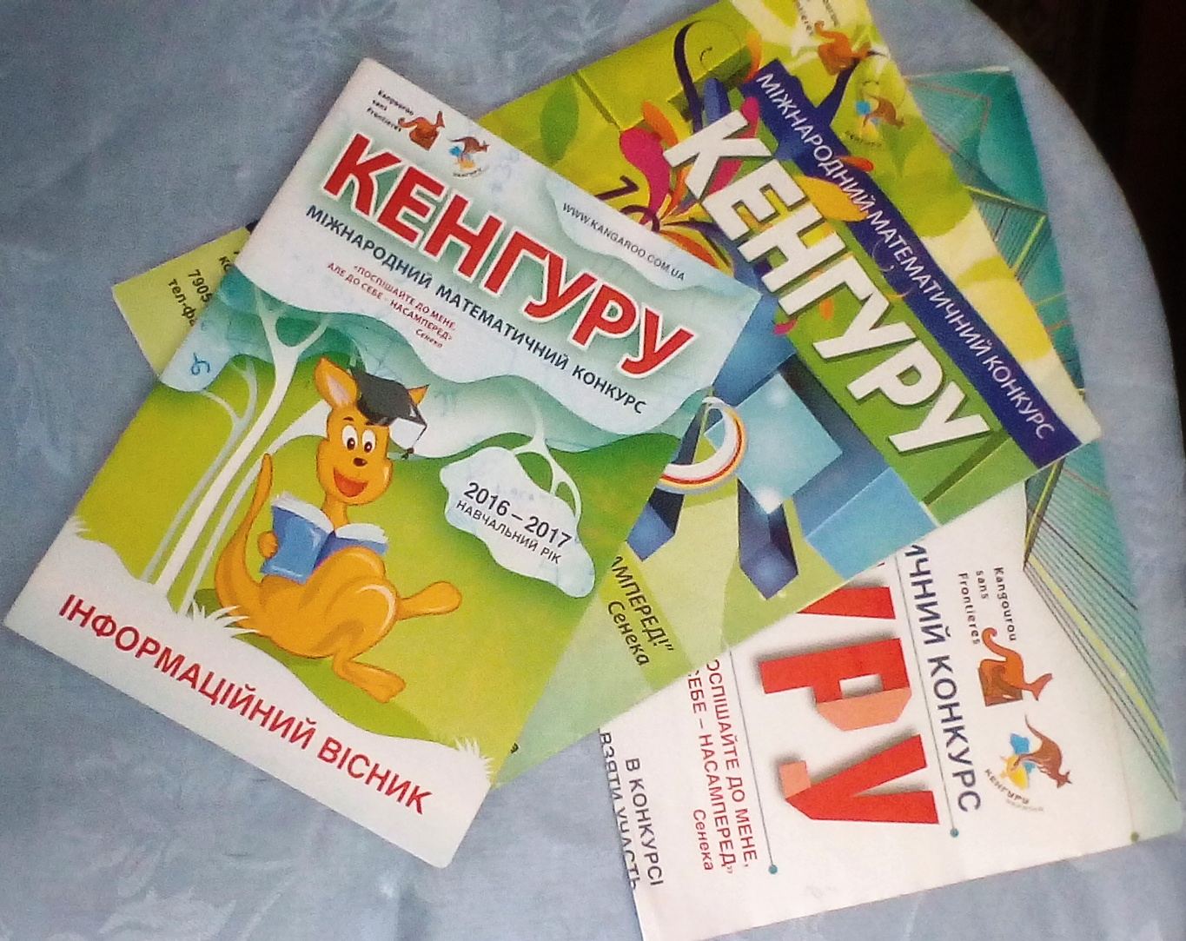
3.Учні приймають участь у І та ІІ турах олімпіад з математики ( 4 – 9 місця ) , в позаурочних заходах з предмету, в Міжнародному математичному конкурсі
« Кенгуру».
Участь учнів у Міжнародному математичному конкурсі « Кенгуру».
2014 рік 15 учасників Добре: 5 учнів
2015 рік 23 учасники Добре: 2 учні;
2016 рік 30 учасників Добре: 7 учнів;
2017 рік 25 учасників Добре: 5 учнів;
2018 рік 24 учасники

Slide 8
ІV. Навчально – методична діяльність.
** У 2017 – 2018н.р. навчання математики у 5 -9 класах здійснюється за оновленою навчальною програмою « Математика. 5 -9 класи. Навчальна програма для загальноосвітніх навчальних закладів», затвердженою наказом МОН України від 07.06.2017 № 804 та згідно Методичних рекомендацій щодо викладання математики у 2017/2018 навчальному році, наведених у листі МОН України від 09.08.2017 № 1/9 – 436.
Учні 9 класу навчаються за новими підручниками: « Алгебра» підручник для 9 класу загальноосвітніх навчальних закладів ( авт. Прокопенко Н.С., Захарійченко Ю.О., Кінащук Н.Л.);
«Геометрія» підручник для 9 класу загальноосвітніх навчальних закладів ( авт. Єршова А.П., Голобородько В.В., Крижановський О.Ф., Єршов С.В.).

Slide 9
** Сучасні освітні технології, які я використовую в своїй роботі:
1. Особистісно – орієнтований підхід Використовую дидактичні матеріали, відповідно рівня ( Автор І.С. Якиманська) підготовки та здібностей конкретного учня.
2. Ігрові технології Задачі –рисунки, задачі – жарти, задачі з неповними
( Автор І.В. Єгорченко ) або зайвими даними.
3. Інтерактивні технології Кооперативне, колективно-групове навчання,
(Автор А. Пометун, Л. Пироженко ) опрацювання дискусійних питань.
4. Інформаційно- комунікаційні Навчально-методичні комплекси, презентації, публікації.
технології
5. Технологія «Створення ситуації успіху» Створення умов для самовираження і самоствердження
( Автор А. Бєлкін) учнів, заохочення до такого виду діяльності інших.

Slide 10
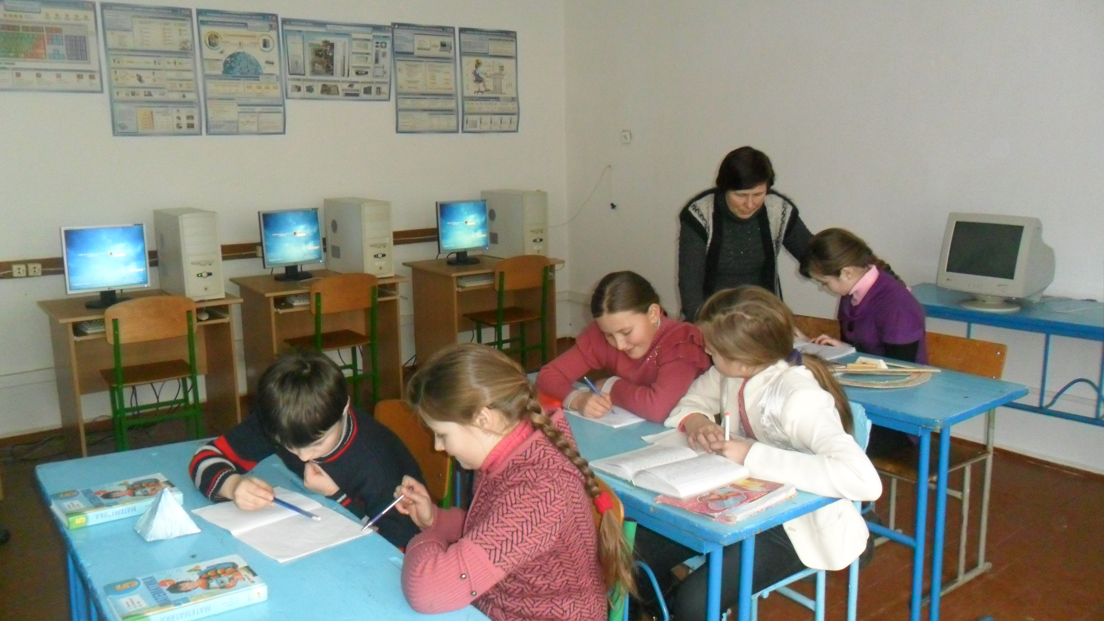
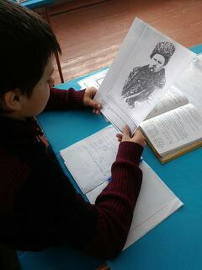
** Нестандартні уроки, які я практикую:
Уроки-подорожі;
Уроки – пізнавально- розважальні ігри;
Урок однієї задачі;
Урок – залік;
Інтегрований урок.

Slide 11
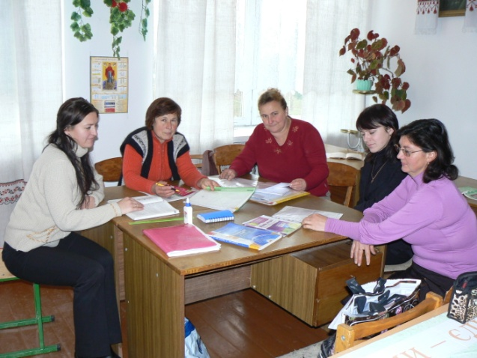
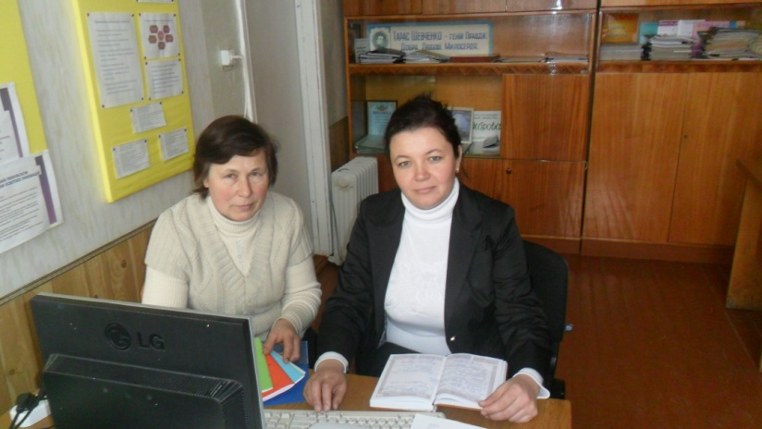
Участь у роботі районного МО вчителів математики, районних семінарах вчителів математики;
Член методичної ради; член атестаційної комісії.

Slide 12
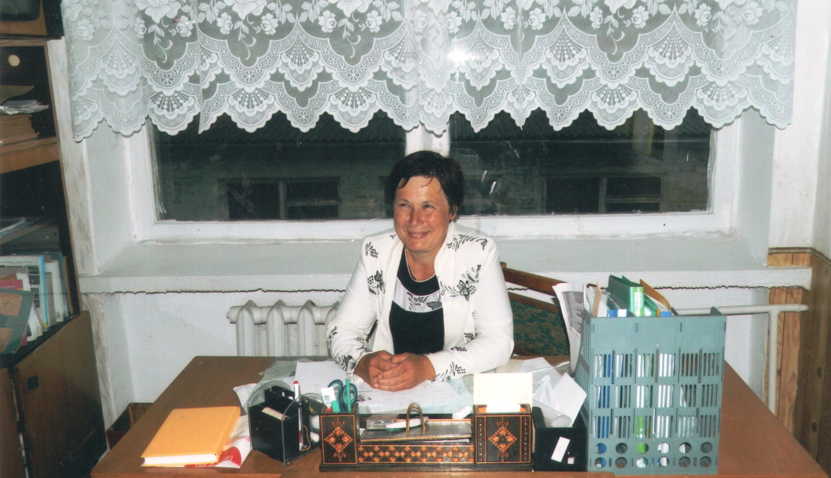
** Керівник ШМО вчителів природничо – математичного циклу:
Науково – методична проблемна тема шкільного методичного об’єднання вчителів природничо-математичного циклу: Формування ключових компетентностей школярів як основи для успішної самореалізації особистості в майбутньому.

Slide 13
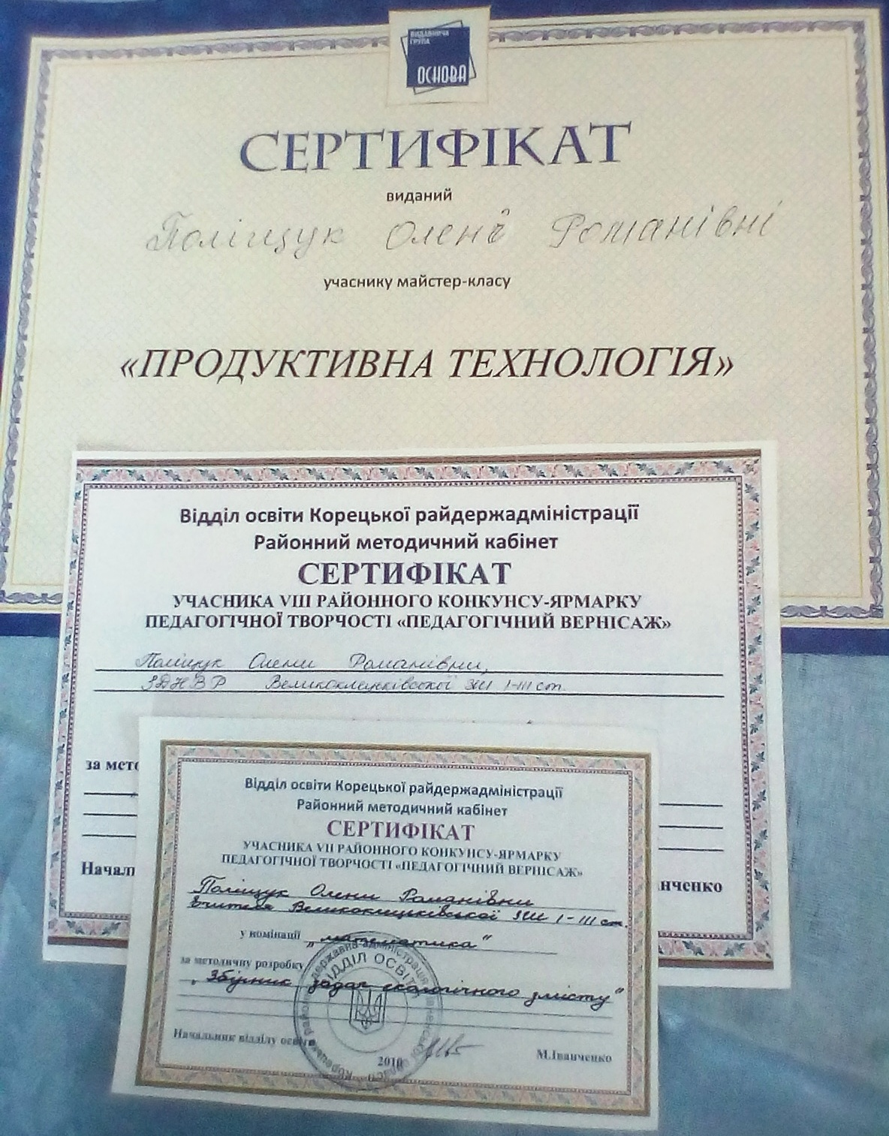
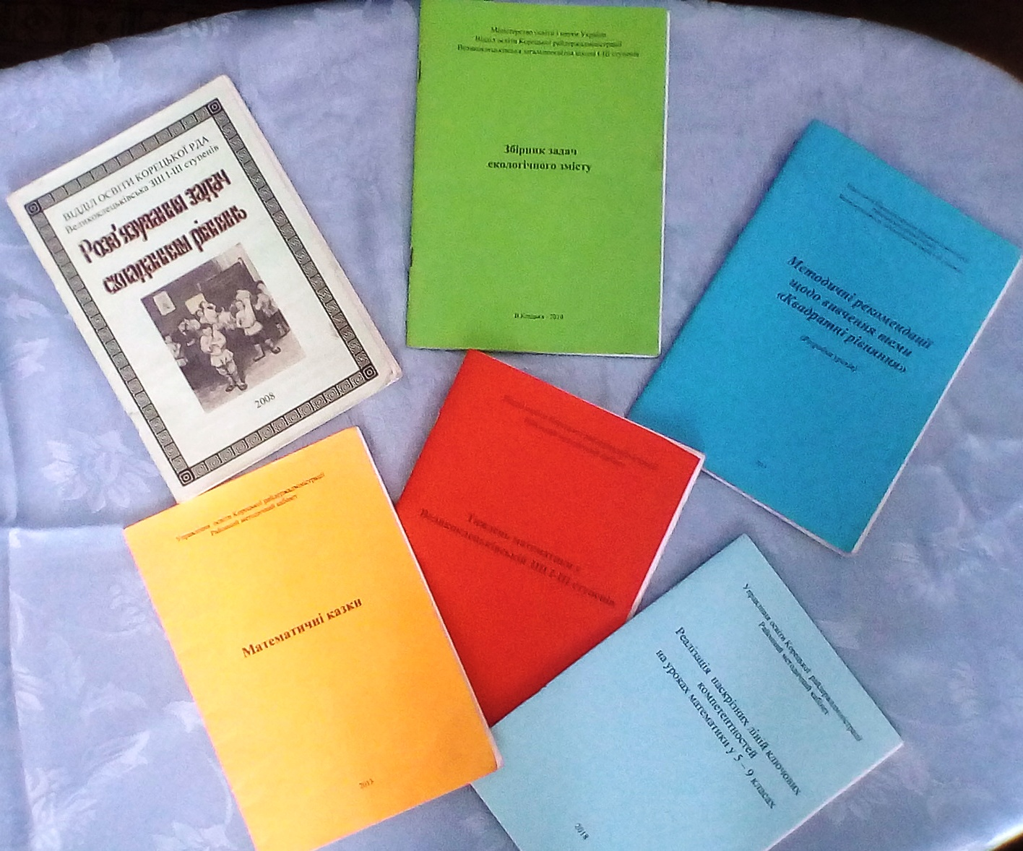
Участь у районному конкурсі – ярмарку педагогічної творчості «Педагогічний вернісаж».

Slide 14
V. Узагальнення досвіду.
* Участь у методичних заходах школи, педрадах;
* Організація і проведення предметних тижнів: з математики; з математики і фізики; з математики і інформатики.
* Випуск друкованих посібників: « Тиждень математики у Великоклецьківській школі І - ІІІ ступенів», « Математичні казки».
* Розробка і публікація методичних посібників: «Розв’язування задач складанням рівнянь», «Збірник задач екологічного змісту», « Методичні рекомендації щодо вивчення теми « Квадратні рівняння»( розробки уроків», « Реалізація наскрізних ліній ключових компетентностей на уроках математики у 5 – 9 класах».
* Творчий звіт на засіданні ШМО.
* Районний семінар-практикум вчителів математики з теми: «Підвищення ефективності навчання шляхом диференціації та індивідуального підходу»

Slide 15
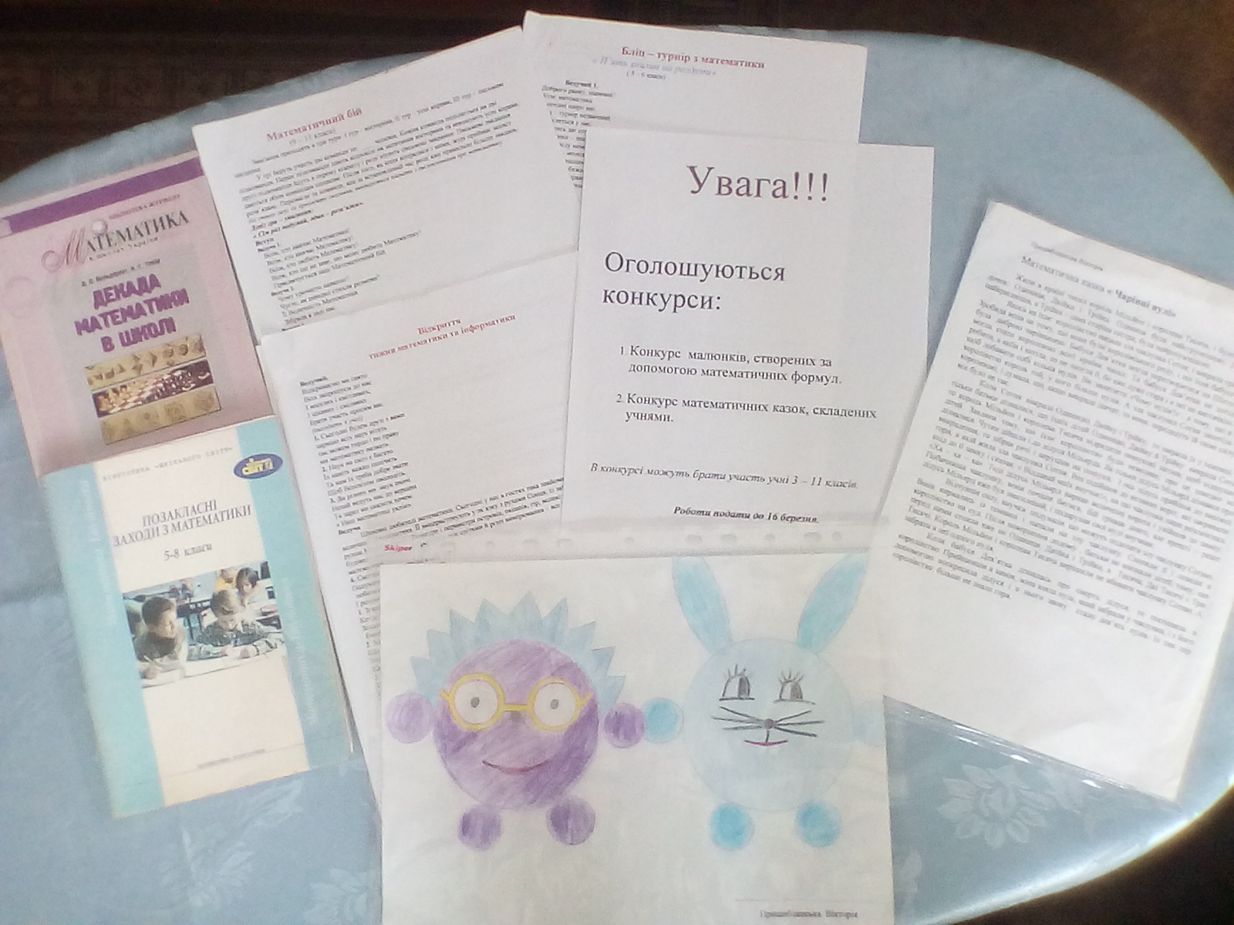
VІ. Позаурочна діяльність з предмета.
* Факультативи:
« Готуємось до ЗНО» - 2014 -2015н.р.; 2015- 2016н.р. 2016 -2017н.р. ( 10,11 класи);
« За лаштунками шкільної математики» - 2017- 2018н.р. ( 9 клас).
* Позакласні заходи
* Координатор Міжнародного математичного конкурсу “Кенгуру”

Slide 16
VІІ. Навчально – матеріальна база.
Таблиці, макети многогранників, тіл обертання;
Мультимедійні підручники: Математика, 5 клас; Математика, 6 клас;
Електронні додатки до методичних посібників;
Презентації з різних тем навчального матеріалу;
Збірки задач, вправ для проведення тематичних самостійних і контрольних робіт;
Дидактичні матеріали для самостійних і контрольних робіт (для диференційованого і індивідуального навчання).

